Slide 1



TIẾNG VIỆT 1

Slide 2
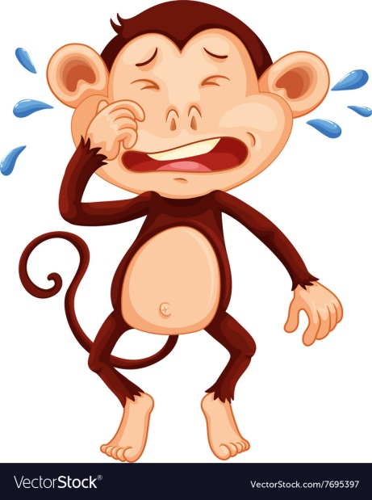
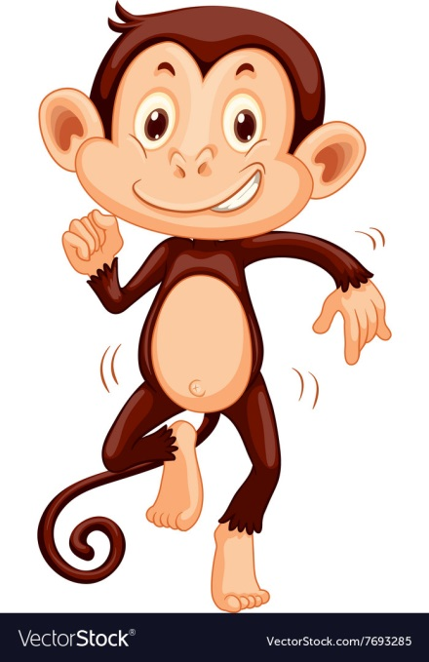
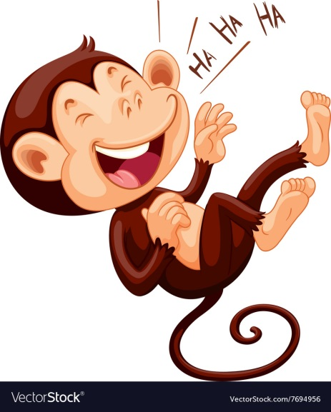


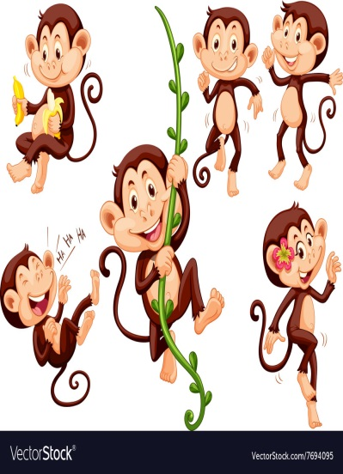

Khởi động
1

Slide 3


Slide 4
tia chớp
nết na

Slide 5


Slide 6
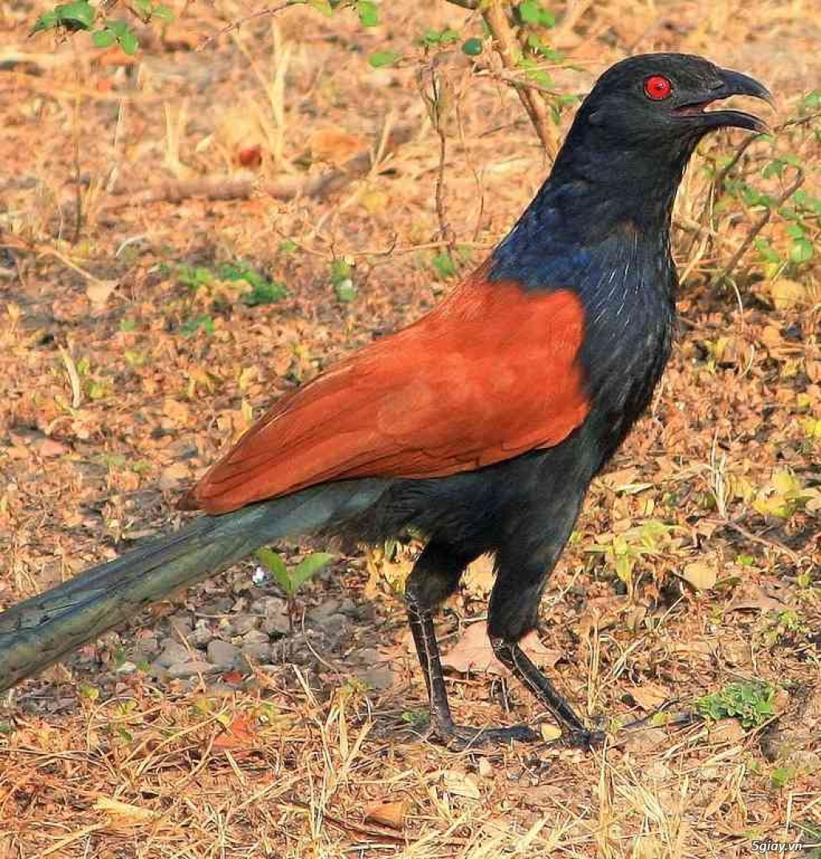
Đây là loài chim gì?
Notes:
Chim bìm bịp

Slide 7


Slide 8

Đây là nghề gì?

Slide 9
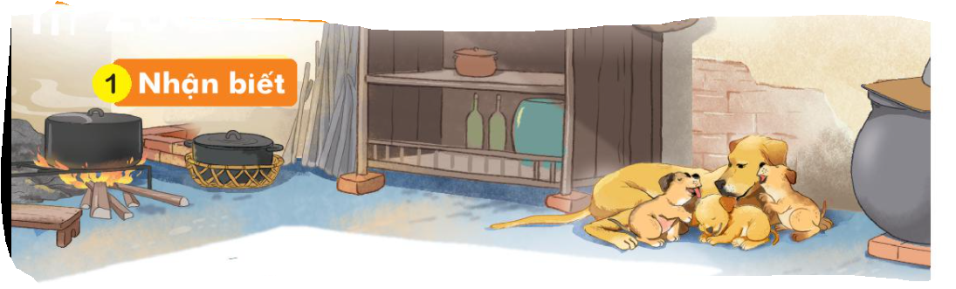

Nhận biết
2
êp
up
Trong bếp, lũ cún con múp míp nép vào bên mẹ.
ep
Notes:
Thầy cô nên chiếu slide lên rồi mới chỉnh nhé. Nhìn lệch vậy chứ chiếu lên mới biết ạ

Slide 10


Bài
56
ep êp ip up
Notes:
Thầy cô nên chiếu slide lên rồi mới chỉnh nhé. Nhìn lệch vậy chứ chiếu lên mới biết ạ

Slide 11
Đọc
3
ep
êp
ip
up
n
ep
nep
́

Slide 12
So sánh
e
ep
p
ê
êp
p
i
ip
p
u
up
p

Slide 13
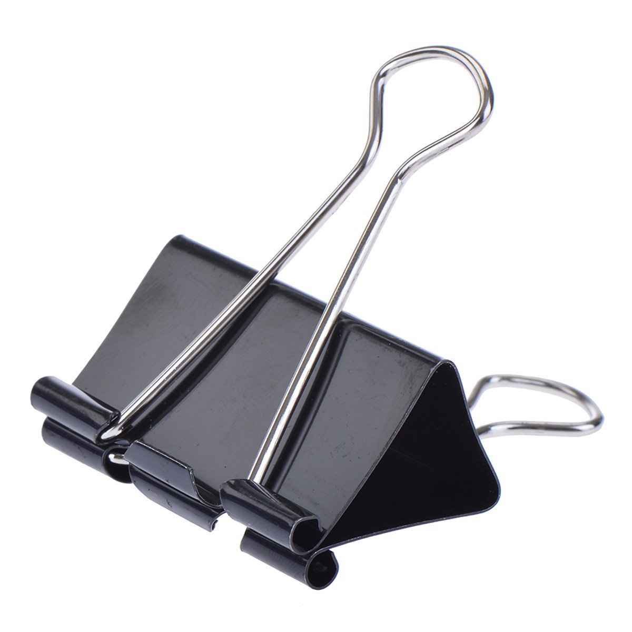
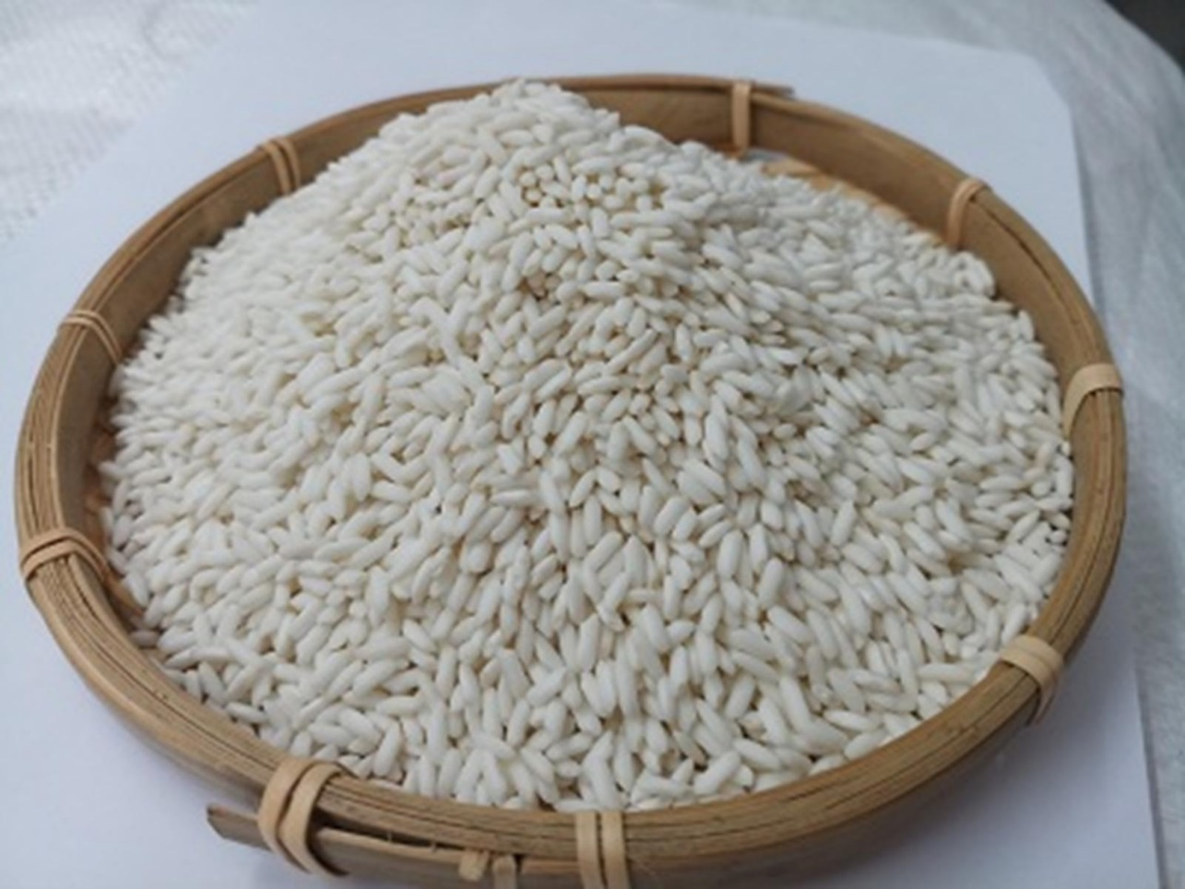
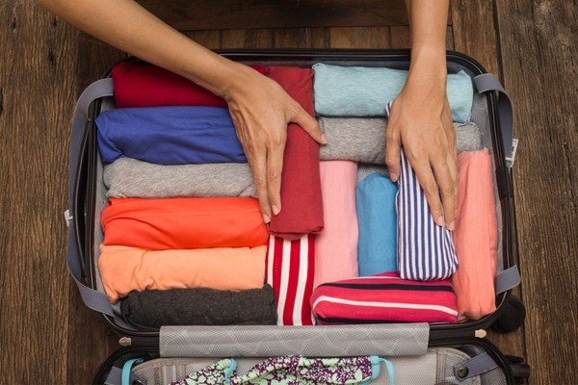
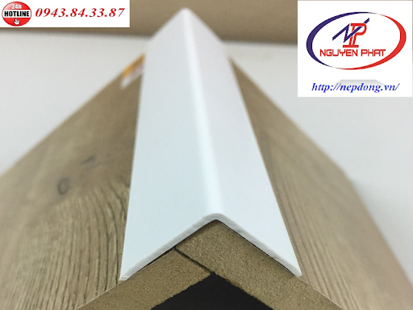
ep
ep
êp
êp
kẹp
nẹp
nếp
xếp

Slide 14

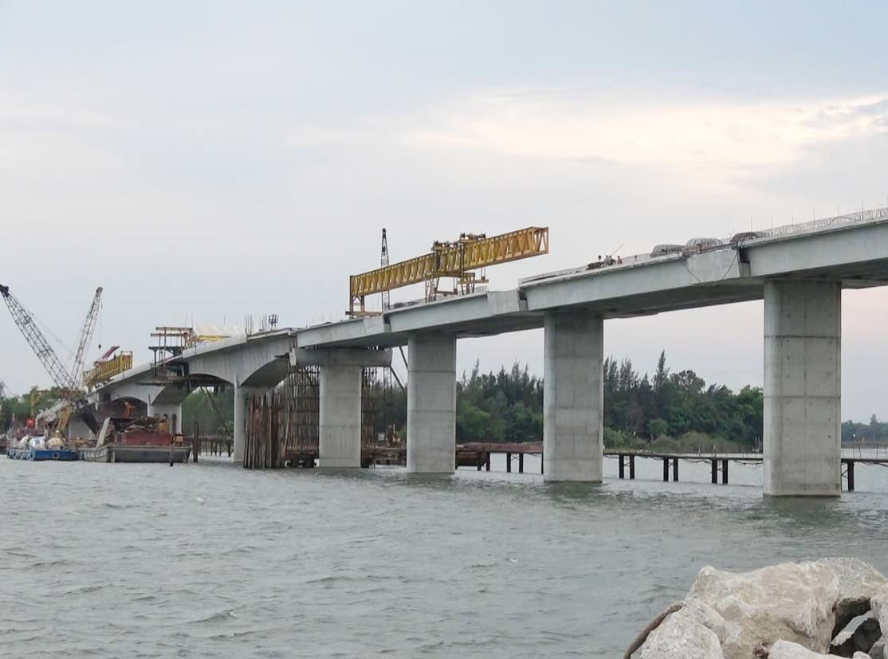
ip
ip
up
up
kịp
nhịp
búp
giúp

Slide 15
ep
ep
êp
êp
kẹp
nẹp
nếp
xếp
ip
ip
up
up
kịp
nhịp
búp
giúp

Slide 16

Thư giãn nào!

Slide 17
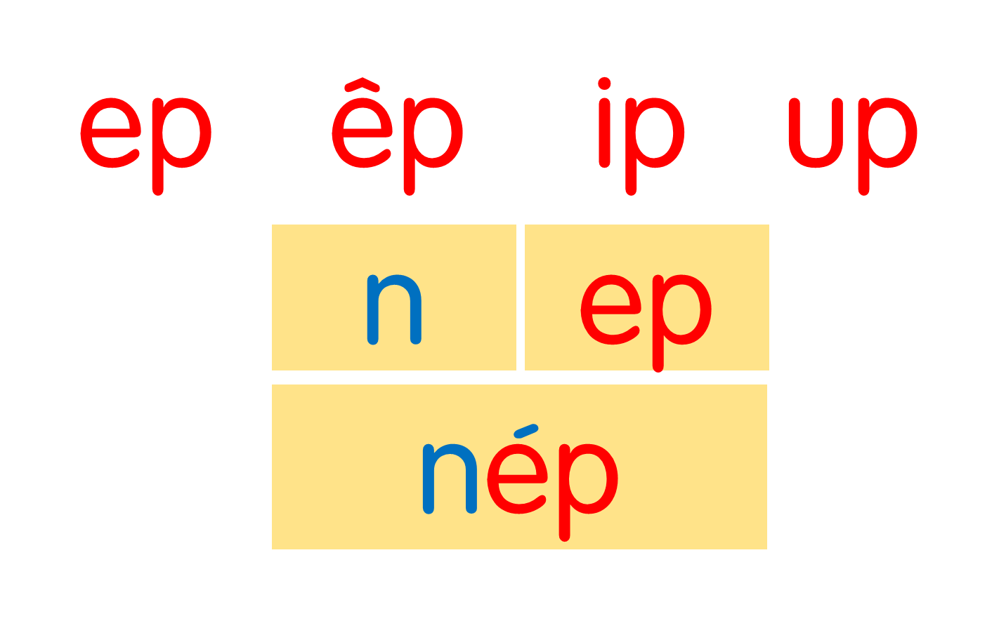
ep
ep
êp
êp
kẹp
nẹp
nếp
xếp
ip
ip
up
up
kịp
nhịp
búp
giúp
Notes:
Ôn lại

Slide 18
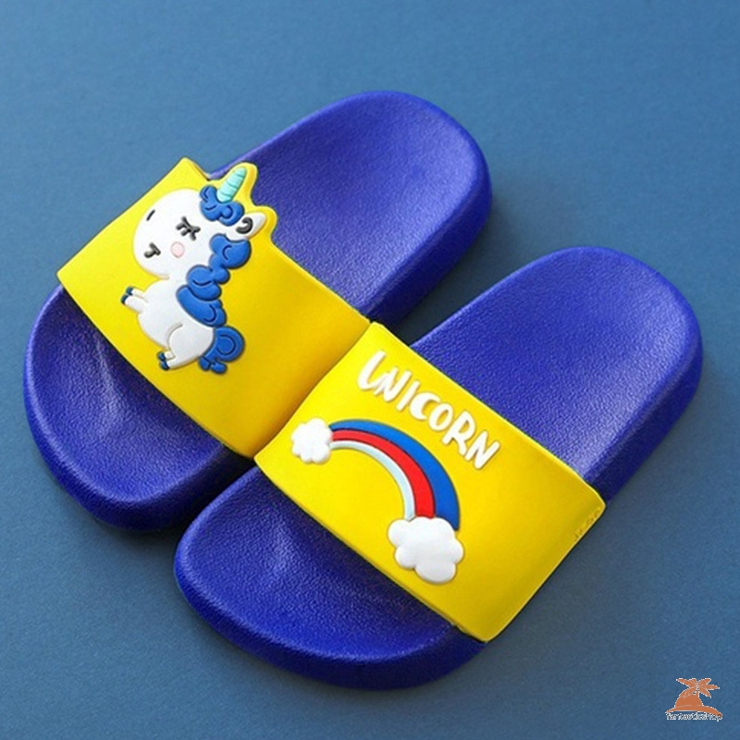
ep
đôi dép
Notes:
Hay còn gọi là CHIM ĐA ĐA

Slide 19

đầu bếp
êp

Slide 20
ip
bìm bịp

Slide 21
up
búp sen

Slide 22



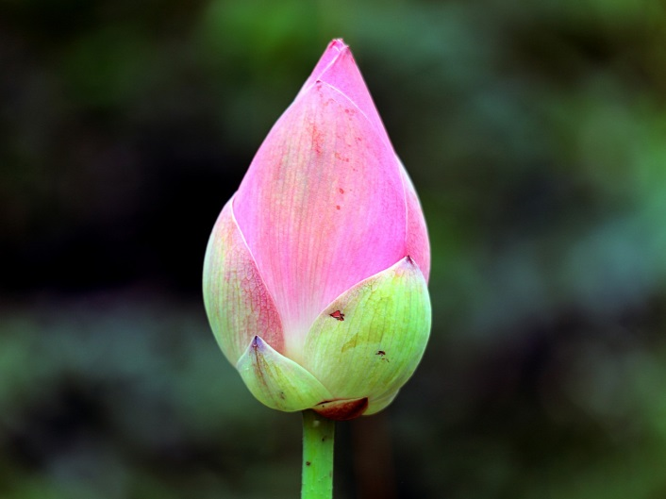
đôi dép
đầu bếp
bìm bịp
búp sen

Slide 23
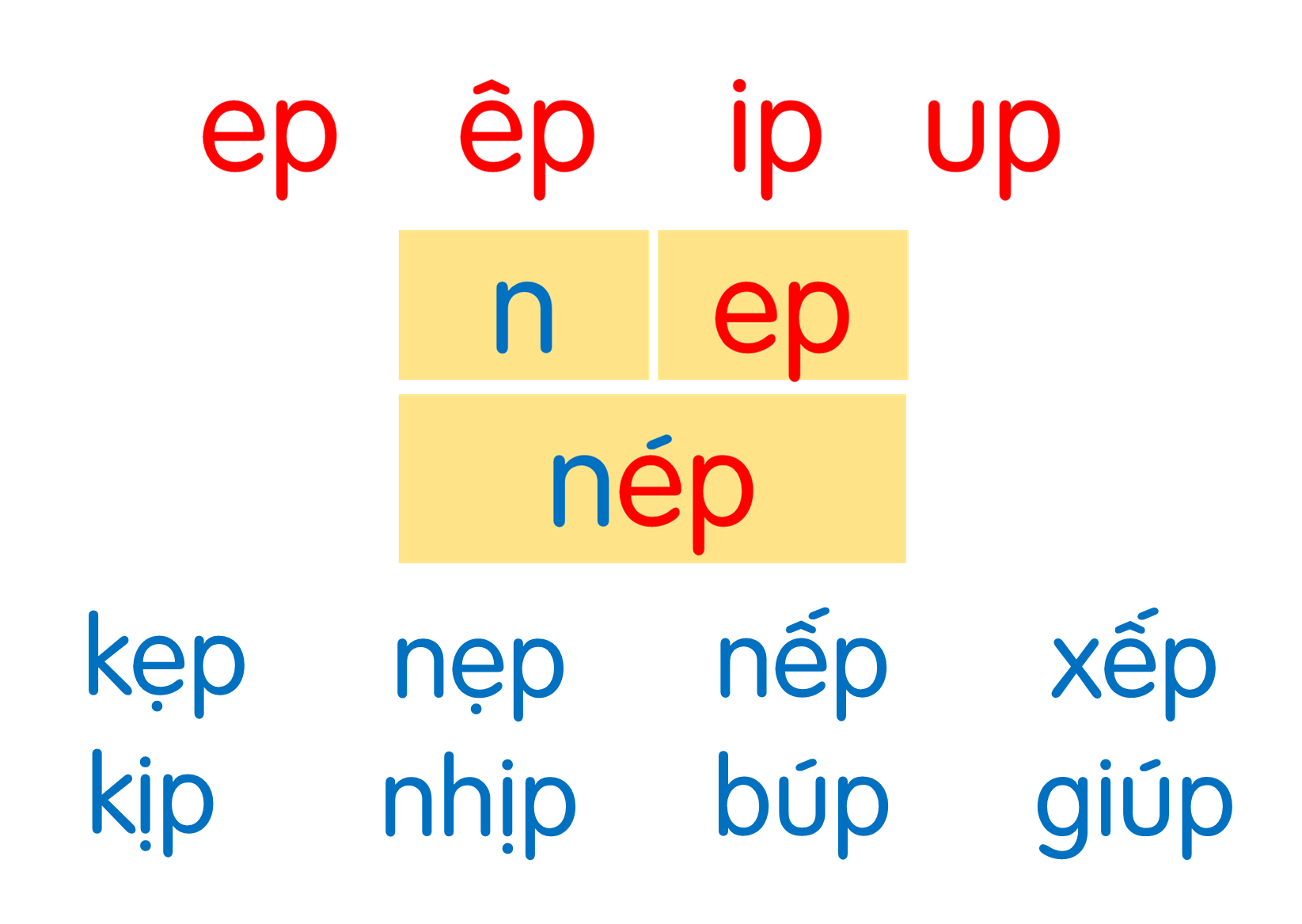
đôi dép
đầu bếp
bìm bịp
búp sen
Notes:
Ôn lại

Slide 24
Hướng dẫn viết bảng
4
ep
ep

Slide 25



Slide 26
êp
êp

Slide 27


Slide 28

Łp
Łp

Slide 29
Ďp
Ďp

Slide 30
χĺp
χĺp
Notes:
Đến đây HS viết thành thạo rồi nên người soạn không tạo video đồ chữ nữa nhé!

Slide 31
λŻp
λŻp

Slide 32
λǼp
λǼp

Slide 33
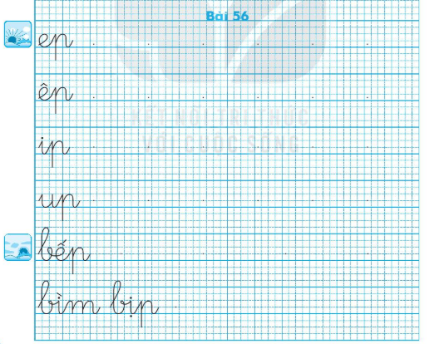

Viết vở
5

Slide 34
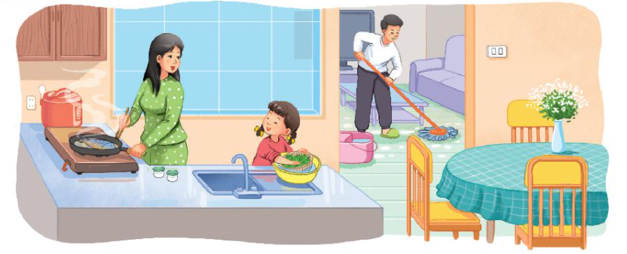
6
Đọc
Dịp
Dịp nghỉ lễ, nhà Hà có chú Tư và cô Lan đến chơi. Mẹ nấu súp gà, cơm nếp và rán cá chép. Hà giúp mẹ rửa rau quả và sắp xếp bát đĩa. Bố thì dọn dẹp nhà cửa. Nhà Hà hôm nay thật là vui.
súp
nếp
chép
giúp
xếp
dẹp

Slide 35
Dịp nghỉ lễ, nhà Hà có chú Tư và cô Lan đến chơi. Mẹ nấu súp gà, cơm nếp và rán cá chép. Hà giúp mẹ rửa rau quả và sắp xếp bát đĩa. Bố thì dọn dẹp nhà cửa. Nhà Hà hôm nay thật là vui.

Slide 36
dịp
súp
giúp
xếp
dọn dẹp
Notes:
Luyện luôn từ khó đọc nhé!

Slide 37
Dịp nghỉ lễ, nhà Hà có chú Tư và cô Lan đến chơi. Mẹ nấu súp gà, cơm nếp và rán cá chép. Hà giúp mẹ rửa rau quả và sắp xếp bát đĩa. Bố thì dọn dẹp nhà cửa. Nhà Hà hôm nay thật là vui.
Bố Hà làm gì?
Dịp nghỉ lễ, nhà Hà có ai tới chơi?
Hà giúp mẹ làm gì?
Mẹ Hà nấu những món gì?

Slide 38
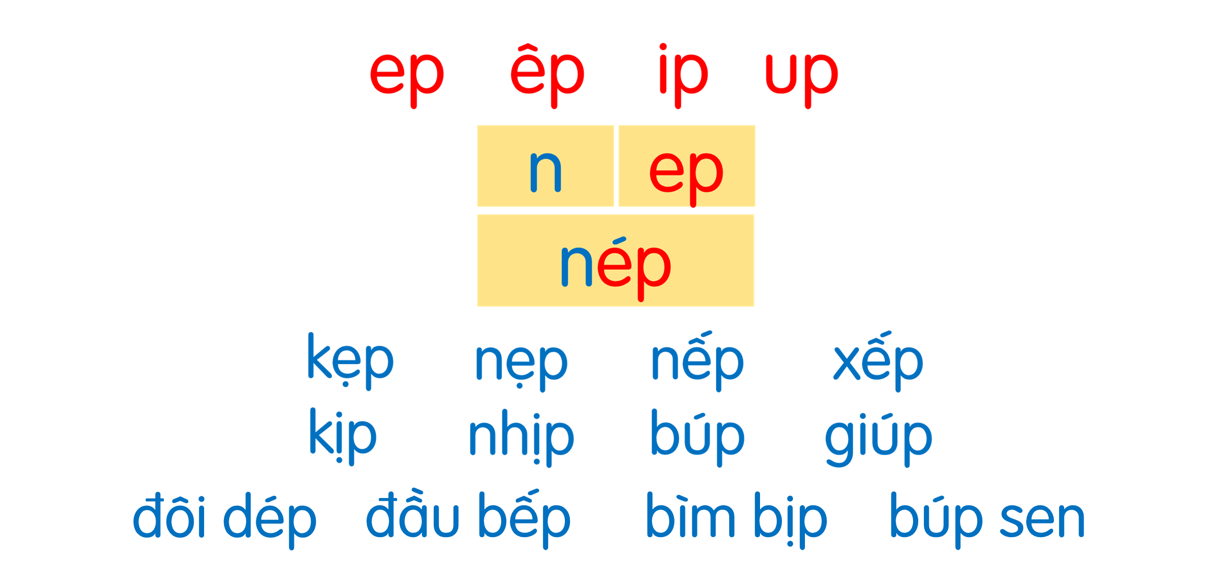
Dịp nghỉ lễ, nhà Hà có chú Tư và cô Lan đến chơi. Mẹ nấu súp gà, cơm nếp và rán cá chép. Hà giúp mẹ rửa rau quả và sắp xếp bát đĩa. Bố thì dọn dẹp nhà cửa. Nhà Hà hôm nay thật là vui.

Slide 39
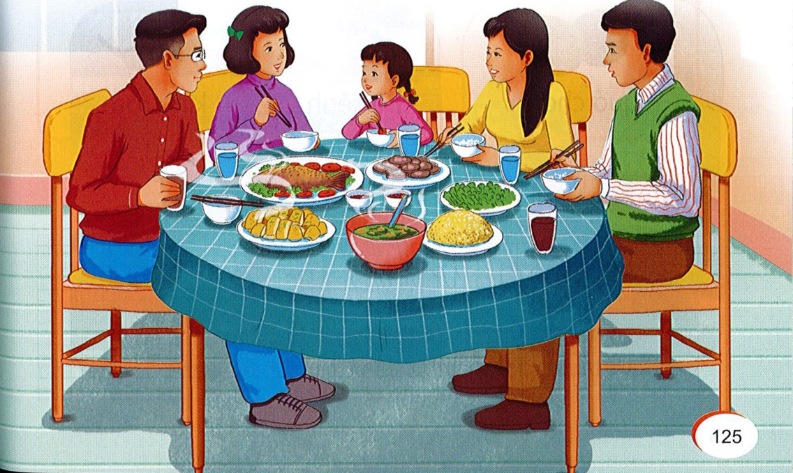
Nói
7
Khi nhà có khách

Slide 40



Slide 41
Thi tìm nhanh các tiếng chứa vần vừa học.

Slide 42

Dặn dò

